Slide 1

火山 地震觀測網站

Slide 2

專題製作動機
台灣與日本都位於環太平洋地震帶，地震與火山活動頻繁，對民生、交通、航空安全影響重大。

Slide 3
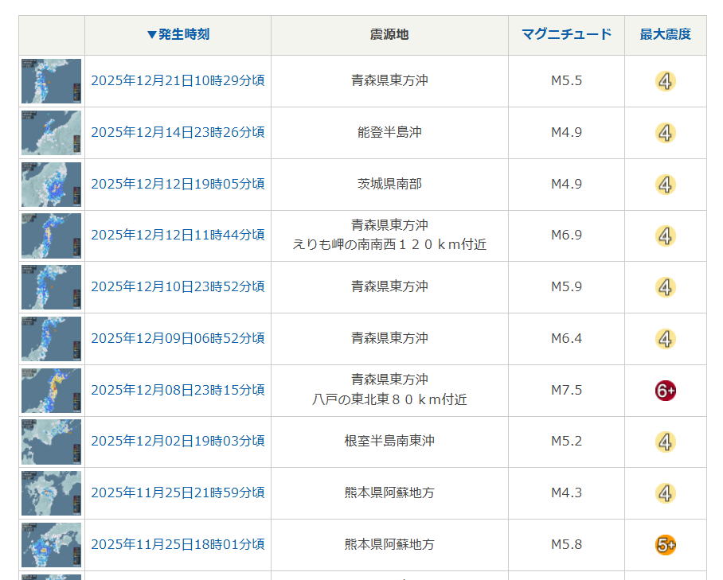
專題製作動機
Magnitude
近期日本地震頻繁

Slide 4
爬取的資料-1(地震資訊來源)
本專題採用：日本氣象廳（JMA, Japan Meteorological Agency）官方開放資料
eqvol.xml是日本氣象廳（JMA）提供的一個 Atom 格式的資料來源（feed）。
地震與火山相關事件的 Atom feed，會持續更新最新的事件清單。

Slide 5
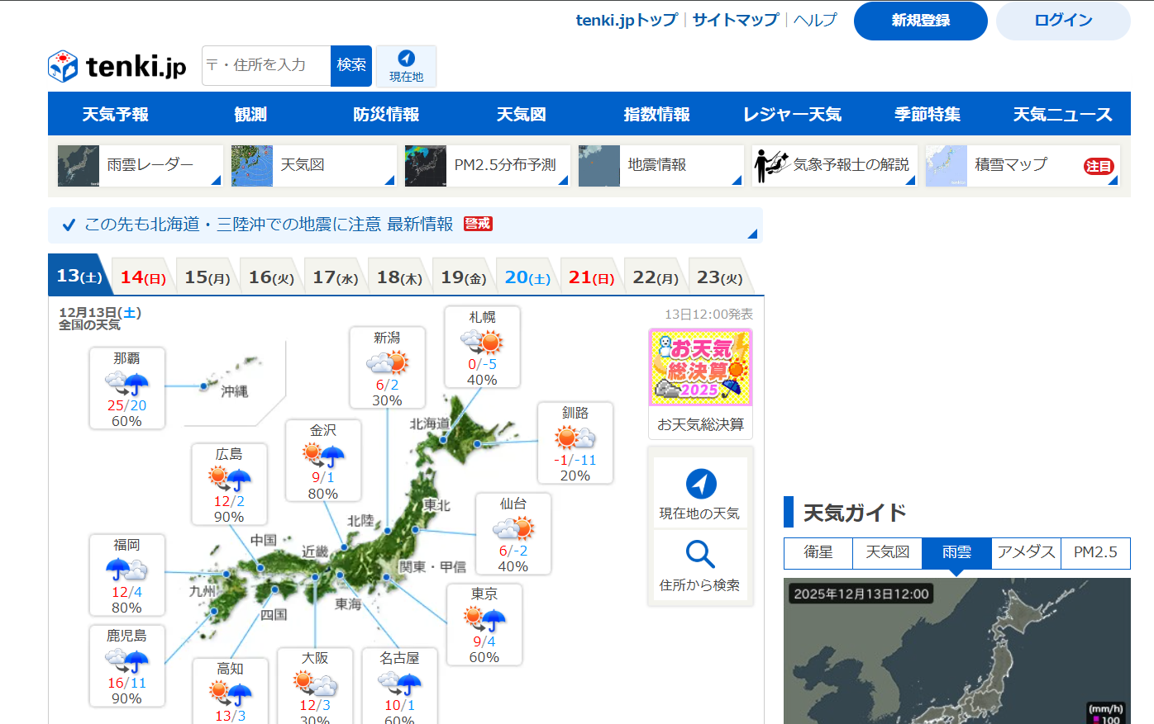
爬取的資料-2(火山資料來源)
採用：tenki.jp
tenki.jp是日本氣象協會(民間公司)的氣象網站

Slide 6
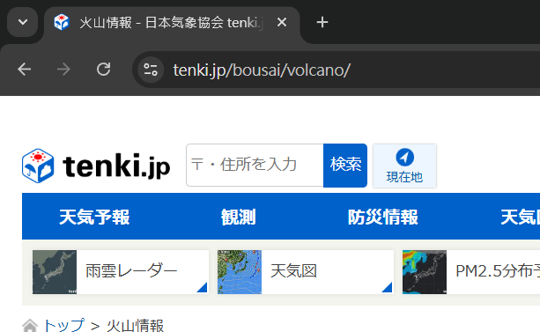
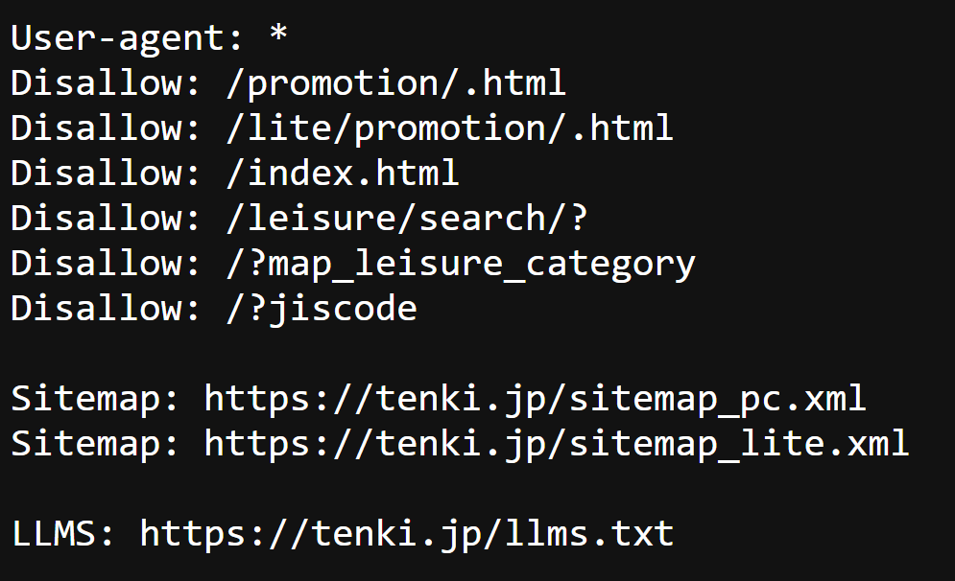
爬取的資料-2(火山資料來源)

Slide 7
資料儲存的技術(資料庫)
本專題選用：SQLite
輕量化：只需一個檔案，不需要額外安裝資料庫伺服器。
跨平台：可在 Windows、Mac、Linux 上直接使用。

Slide 8
程式架構

Slide 9
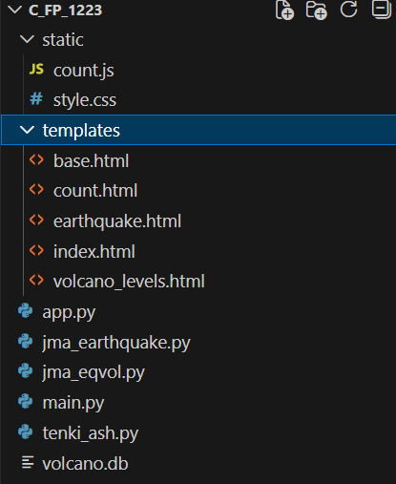
架構
Main.py
Volcano.db
App.py

Slide 10
架構
Main.py:執行三個爬蟲程式
Jma_earthquake:爬地震速報資訊
Jma_eqvol:爬地震+火山資訊
Tenki:火山資訊
後存入volcano資料庫

Slide 11
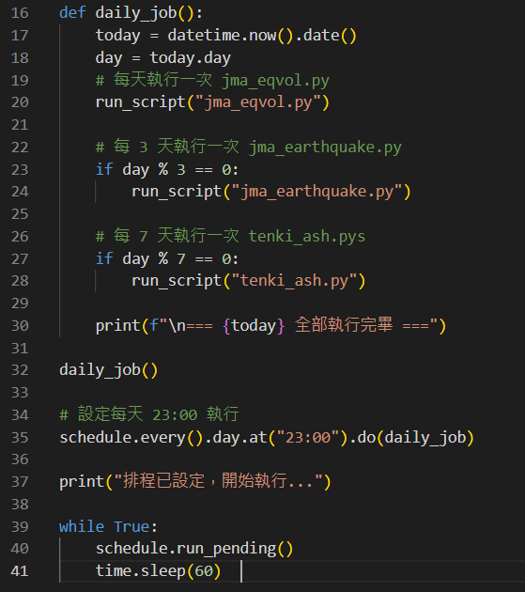
自動排程
每天執行一次 jma_eqvol
每 3 天執行一次 jma_earthquake
每 7 天執行一次 tenki_ash.pys

Slide 12
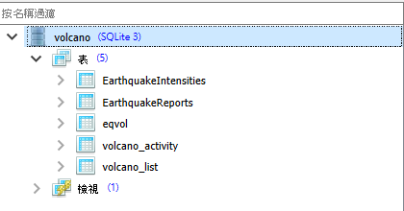
volcano資料庫

Slide 13
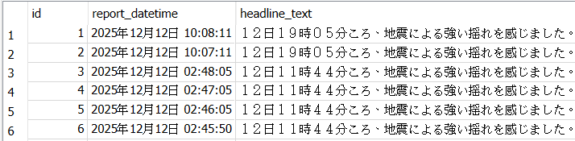
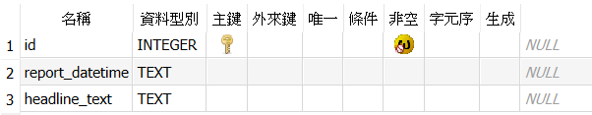
EarthquakeReports:地震事件(七天內)

Slide 14
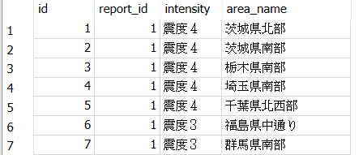
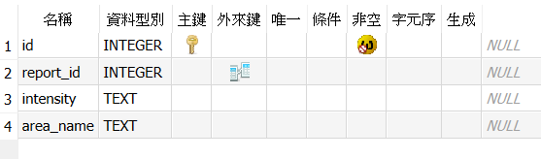
EarthquakeIntensites:附加資訊

Slide 15
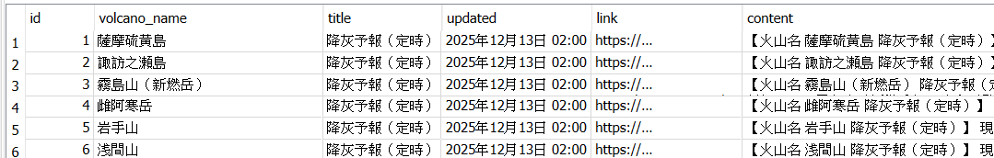
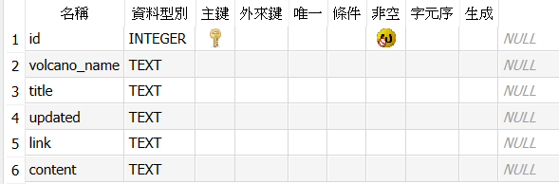
Eqvol(只爬當天)

Slide 16
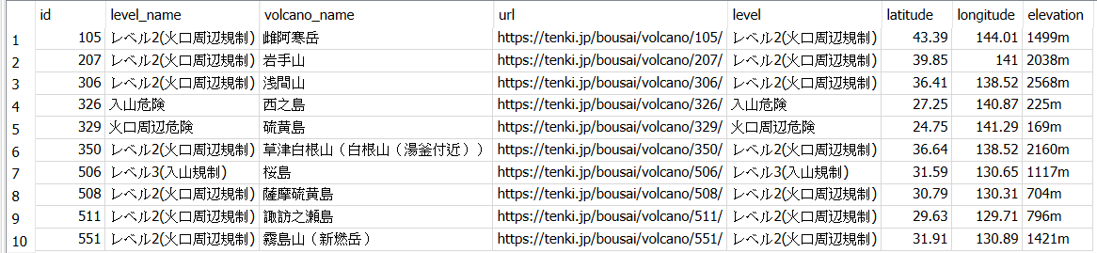
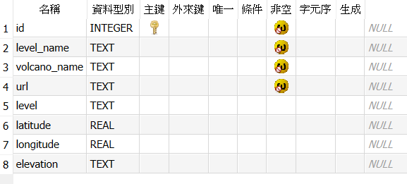
Volcano_list

Slide 17
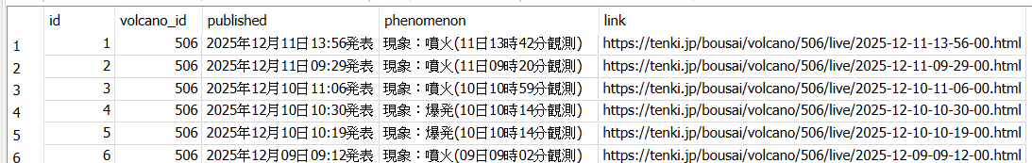
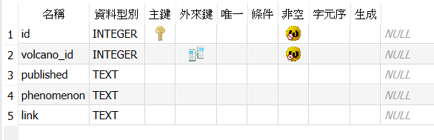
Volcano_activity

Slide 18
Flask + jinja2
使用Flask讀出資料庫並顯示在網頁上

Slide 19
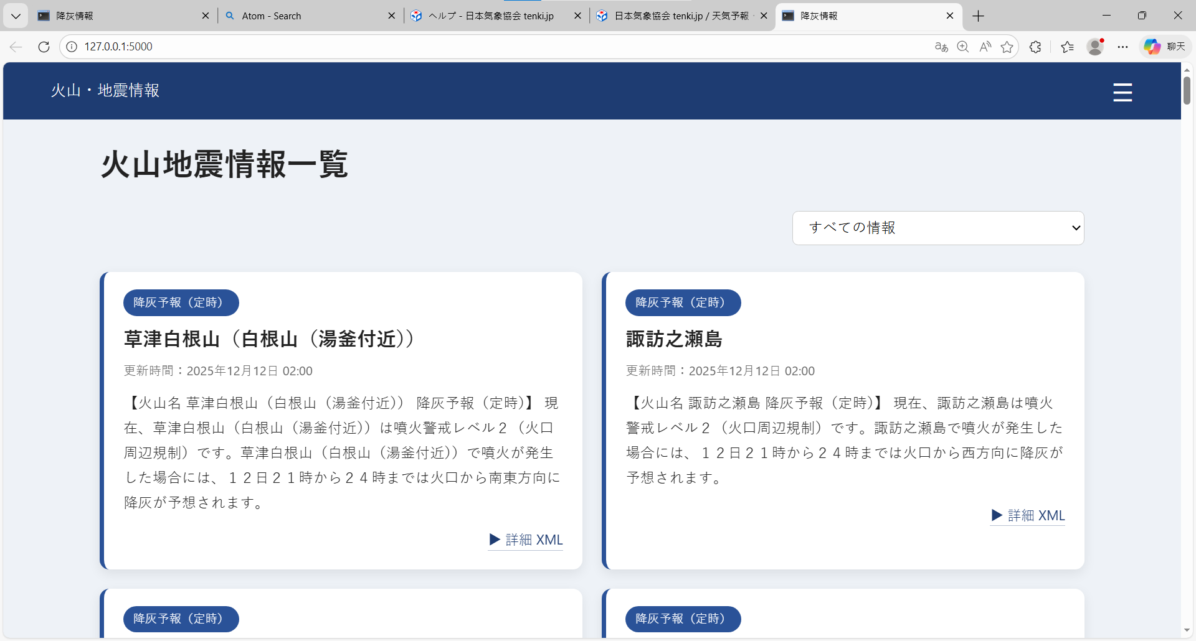
呈現方式
火山地震情報一覽

Slide 20
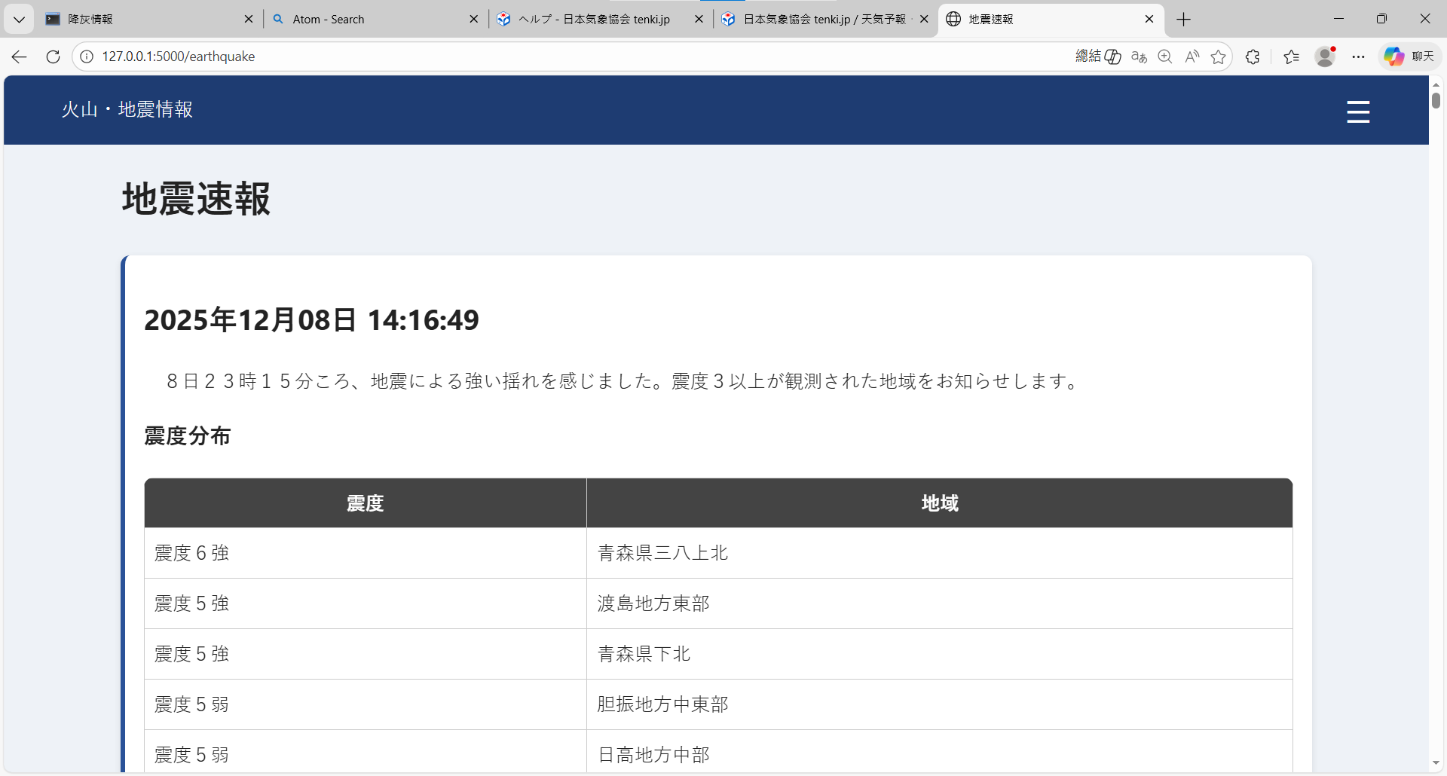
呈現方式
地震速報

Slide 21
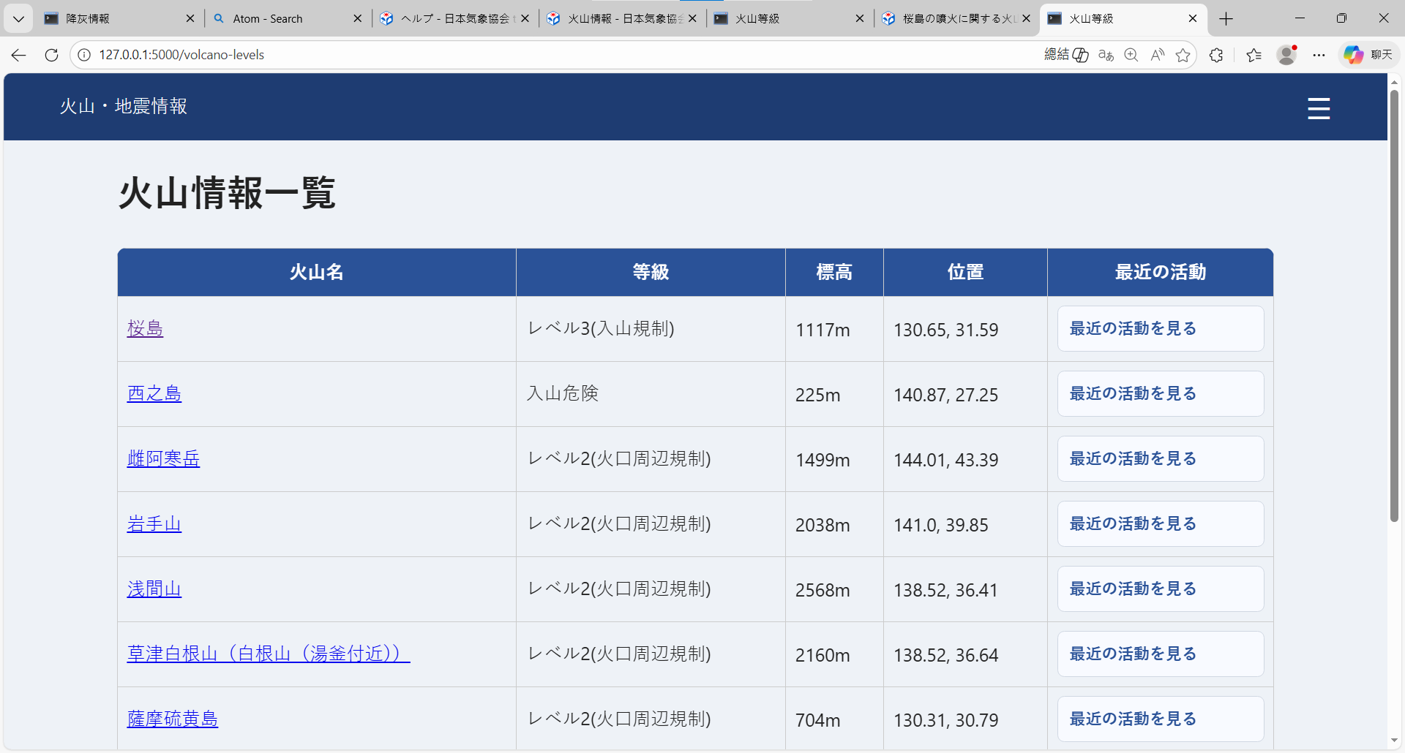
呈現方式
火山情報一覧

Slide 22
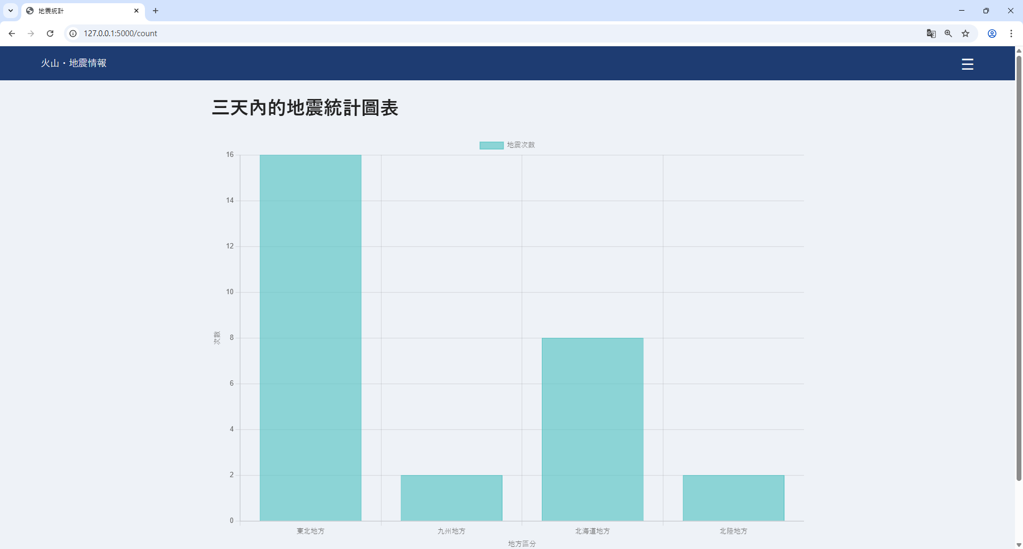
呈現方式
地震統計

Slide 23
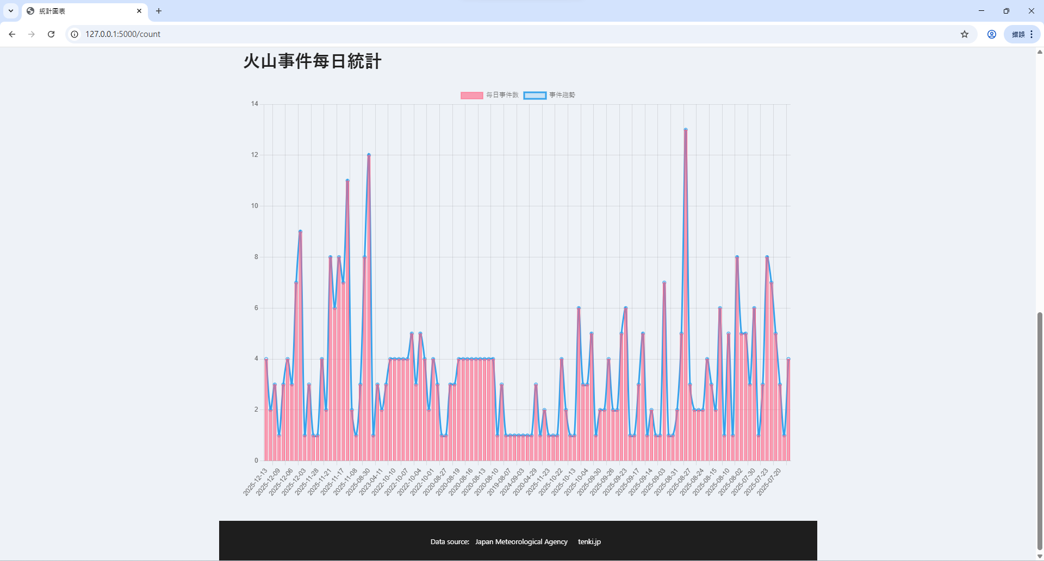
呈現方式
火山事件統計

Slide 24
遇到的困難

Slide 25
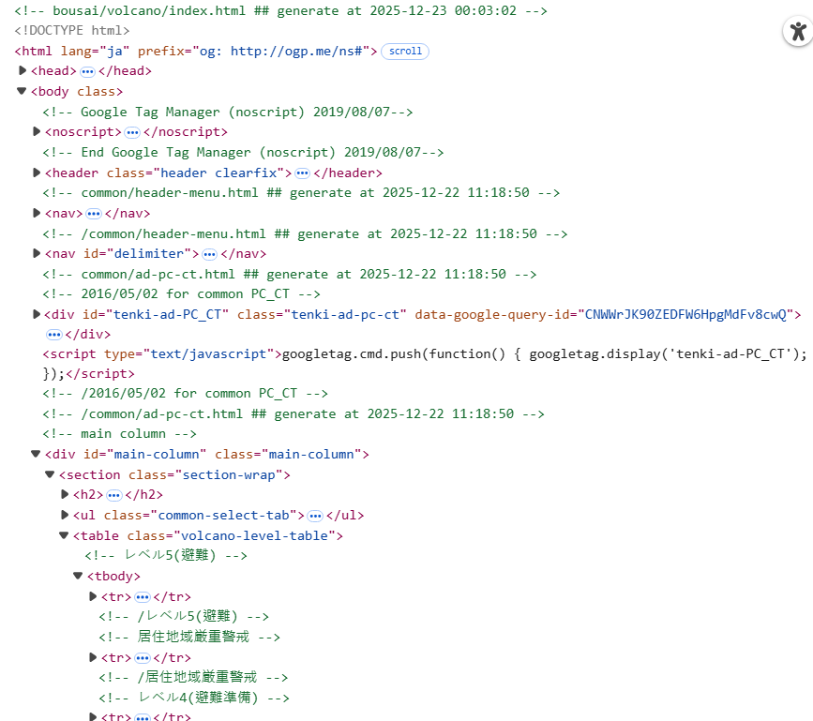
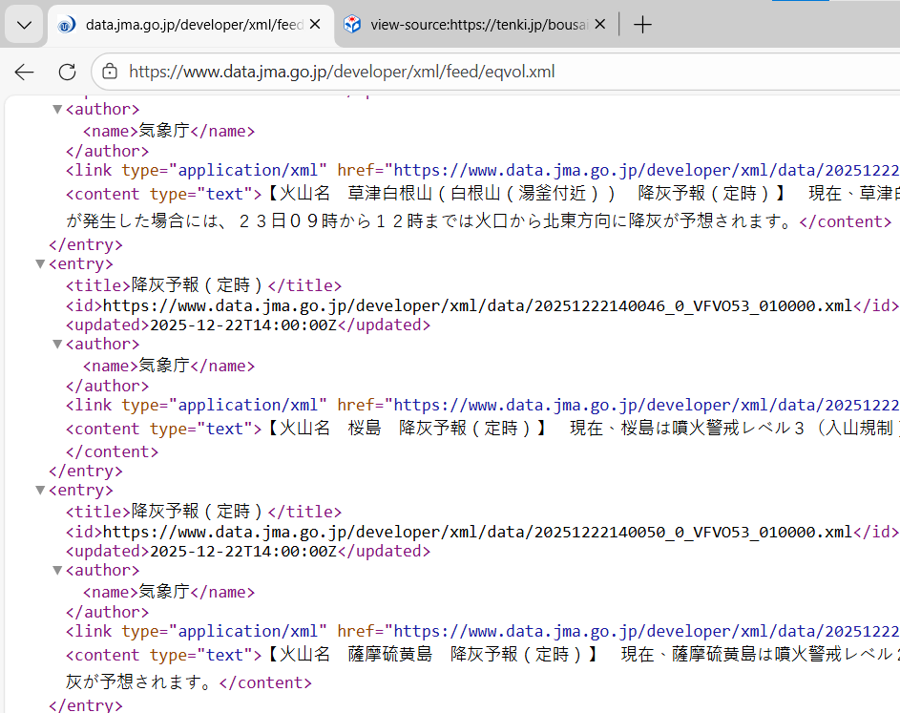
來源架構都不同

Slide 26
來源架構都不同

Slide 27
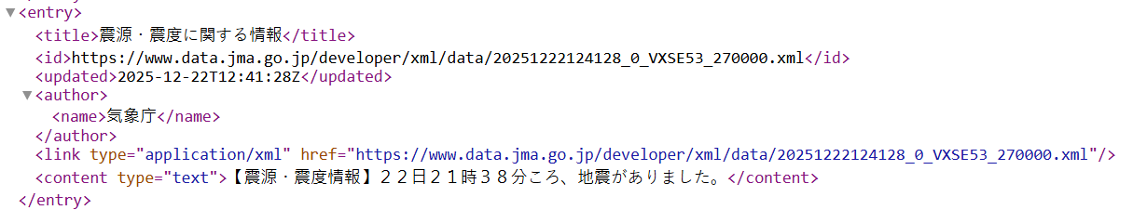
地震資訊不完整

Slide 28
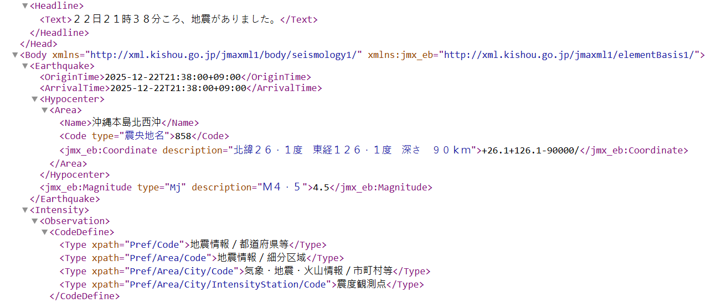
(內頁資訊)

Slide 29
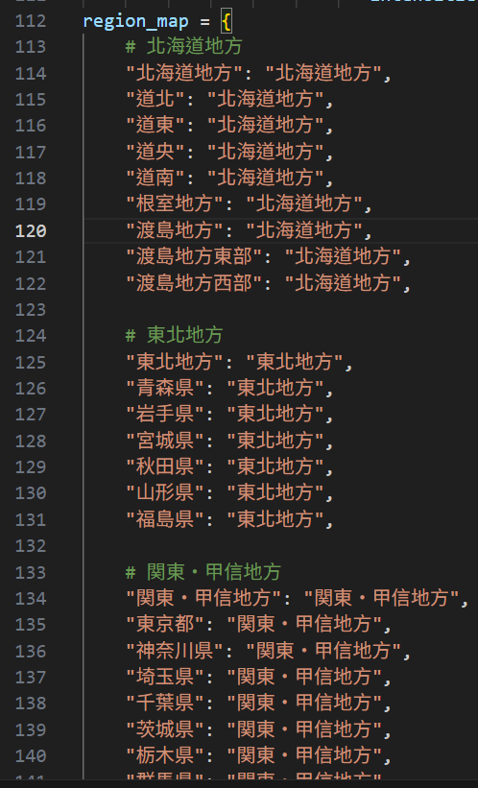
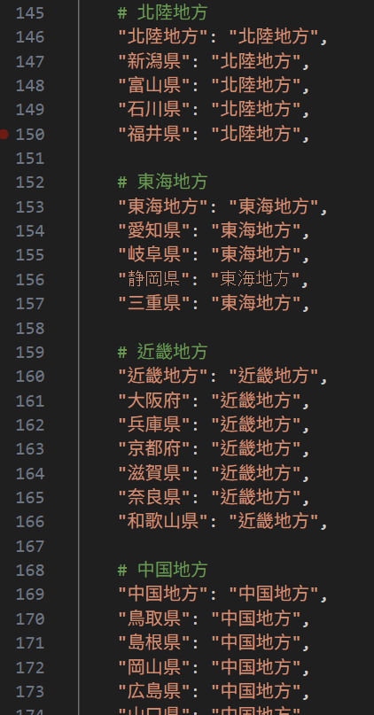
地區無法全部分類
(以下略)

Slide 30
感謝您

